Slide 1
Введение в Spring Boot и Spring MVC

Slide 2
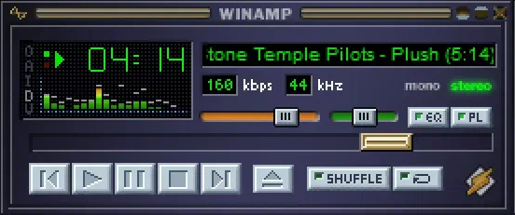
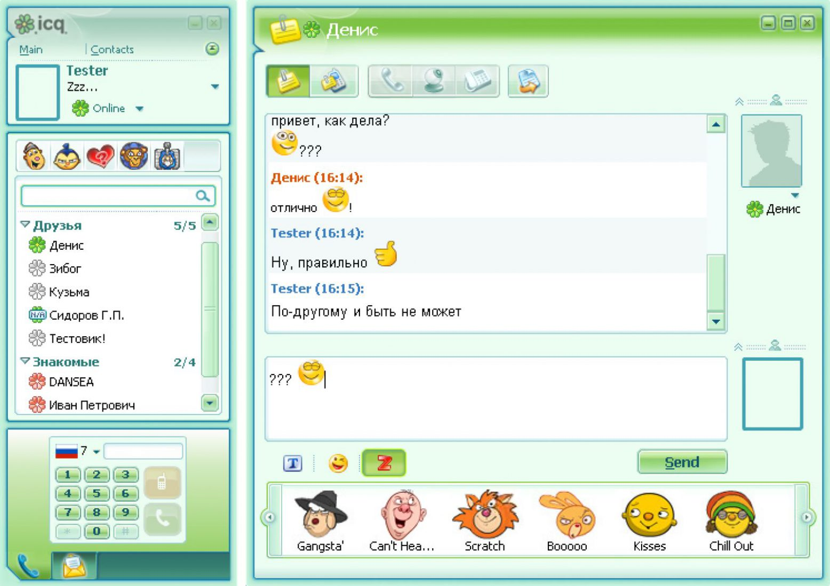
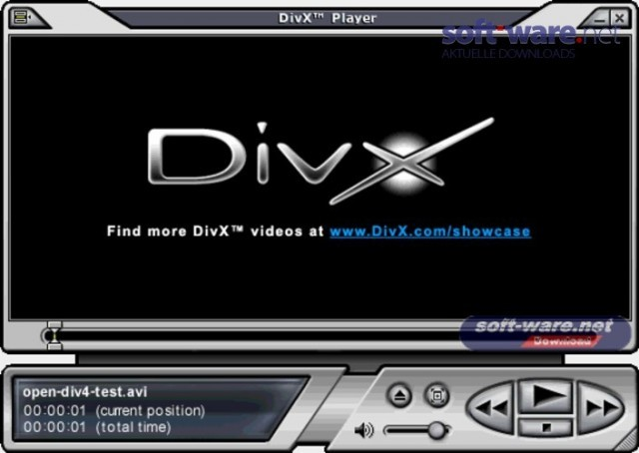
2000-ые

Slide 3
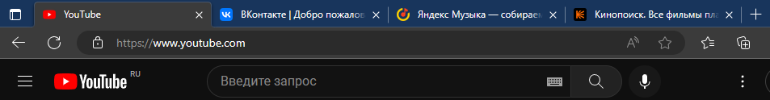
Наше время

Slide 4




Фронтенд и бэкенд
Фронтенд
Бэкенд
Дай мне список товаров для вывода на экран
Держи список товаров

Slide 5




Фронтенд и бэкенд
Фронтенд
Бэкенд
Дай мне список товаров для вывода на экран
Держи список товаров

Slide 6
Backend-Driven UI
Фронтенд
Бэкенд
Дай мне список товаров для вывода на экран
Вот в точности то, что нужно показать пользователю HTML/CSS/JS

Slide 7
Frontend-Driven UI
Фронтенд
Бэкенд
Дай мне список товаров для вывода на экран
Вот товары в формате JSON. Показывай их как хочешь.

Slide 8
HTTP-взаимодействие
Фронтенд
Бэкенд
Запрос: Дай мне список товаров для вывода на экран
Ответ: Вот список товаров.

Slide 9
Запрос
GET http://127.0.0.1:8080/products?category=food
<метод> http://<местоположение_сервера>:<порт_приложения>/<путь_ресурса>[?параметры]

Slide 10
Ответ
200 OK
<!DOCTYPE html>
<html lang="en">
<head>
…
</head>
<body>
<ul>
<li>Арбуз</li>
<li>Яблоко</li>
…
</ul>
</body>
</html>

Slide 11
Ответ
201 Created
202 Accepted
204 No Content
400 Bad request
401 Unauthorized
402 Payment Required
403 Forbidden
404 Not found
500 Internal Server Error
503 Service Unavailable
504 Gateway Timeout

Slide 12

Контейнер сервлетов
Фронтенд
Контейнер сервлетов
Бэкенд
HTTP-запрос
HTTP-ответ
Tomcat

Slide 13
Контейнер сервлетов
Tomcat
Spring-приложение
Handler mapping
3
1
2
4
Dispatcher servlet
Контроллер
7
6
5
View Resolver

